Slide 1
Estructuras de datos en el Kernel
Miguel Higuera Romero
Alejandro Nicolás Ibarra Loik

Slide 2
Introducción
En el kernel de Linux se utilizan colecciones de datos. Para el manejo de las mismas se utilizan estructuras de datos.
Explicaremos los tipos de estructuras de datos básicas que hay, cómo se implementan en el kernel, las estructuras internas que utilizan y un breve ejemplo de uso
Dependiendo del trato que se le vaya a dar a la colección:
      Listas enlazadas
      Colas
      Mapas
      Árboles binarios

Slide 3
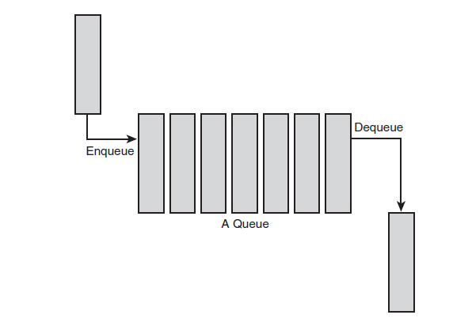
Colas -Visión general
Es la forma más fácil de implementar el patrón productor-consumidor.
El productor coloca datos en la cola y el consumidor toma los datos de la cola.
Por esta razón, las colas son también llamados FIFOs (first-in, first-out).

Slide 4
Colas en el kernel
La implementación genérica de una cola en el kernel de linux se llama “kfifo”
Provee de las funcionalidades básicas para:
  Crear la cola
  Añadir elementos a la cola
  Extraer elementos de la cola
  Obtener número de elementos de la cola
  Eliminar la cola

Slide 5
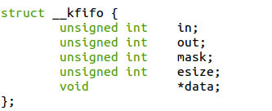
Colas en el kernel – Estructura kfifo
En linux, la estructura kfifo se encuentra declarada en <linux/kfifo.h>
Mantiene dos off-set en la cola: un "in offset" y un "out offset"
Indican los extremos de encolado y desencolado de la cola respectivamente.

Slide 6
Colas en el kernel – Estructura kfifo
Operaciones en kfifo
  Creación de la cola:
int kfifo_alloc(struct kfifo *fifo,
unsigned int size, gfp_t
gfp_mask);
fifo – puntero a la estructura kfifo
size – tamaño total de la kfifo (PAGE_SIZE)
gfp_mask – flag de reseva de memoria (GFP_KERNEL)

Slide 7
Colas en el kernel – Estructura kfifo
Operaciones en kfifo
  Añadir elemento a la cola:
unsigned int kfifo_in(struct kfifo
*fifo, const void *from,
unsigned int len);
Copia len bytes comenzando en from dentro de la cola fifo
Retorna el numero de bytes que se han añadido a la cola

Slide 8
Colas en el kernel – Estructura kfifo
Operaciones en kfifo
  Extraer elemento de la cola:
unsigned int kfifo_out(struct kfifo
*fifo, void *to, unsigned
int len);
Copia (como mucho) len bytes de la cola a to
Retorna el número de elementos quitados de la cola

Slide 9
Colas en el kernel – Estructura kfifo
Operaciones en kfifo
  Extraer elemento de la cola:
unsigned int kfifo_out_peek(struct kfifo
*fifo, void *to, unsigned
int len, unsigned inr offset);
Funcionamiento parecido al de kfifo_out solo que no
remueve el elemento de la cola.
El parámetro offset indica el índice dentro de la cola

Slide 10
Colas en el kernel – Estructura kfifo
Operaciones en kfifo
  Devolver tamaño de la cola:
static inline unsigned int kfifo_size(struct kfifo *fifo);
static inline unsigned int kfifo_len(struct kfifo *fifo);
static inline unsigned int kfifo_avail(struct kfifo *fifo);
static inline int kfifo_is_empty(struct kfifo *fifo);
static inline int kfifo_is_full(struct kfifo *fifo);
  Eliminar la cola:
void kfifo_free(struct kfifo *fifo);

Slide 11
Mapas – Visión general
Son colecciones de pares (clave, valor) en los que a través de una clave accedemos a un valor.
Suelen estar implementados con tablas Hash o con árboles binarios auto-balanceados.
Los mapas deben cumplir con las operaciones:
      añadir(clave, valor)
      eliminar(clave)
      valor = consultar(clave)

Slide 12
Mapas en el Kernel
En el kernel se proporciona una estructura de datos simple y eficiente.
No son de uso general. El cometido no es otro que mapear un UID a una estructura de datos en el kernel.
Se utilizan árboles binarios.

Slide 13
Mapas en el Kernel
En el kernel se proporciona una estructura de datos simple y eficiente.
No son de uso general. El cometido no es otro que mapear un UID a una estructura de datos en el kernel.
Se utilizan árboles binarios.
Raíz
Mapa
Nodo
Nodo
Nodo Libre
Nodo Libre
Nodo
Nodo
Nodo

Slide 14
Mapas en el Kernel – Estructura idr
En Linux se utiliza la estructura idr para implementar los mapas. <linux/idr.h>
Con ello se pueden mapear UIDs del espacio de usuario con sus estructuras de datos en el kernel.
  Por ejemplo los IDs de los temporizadores POSIX.
    int timer_create(clockid_t clockid, struct sigevent *sevp, timer_t *timerid);
La función de inserción se encarga de reservar memoria, generar el UID y añadir el par (clave,valor) en el mapa.

Slide 15
Mapas en el Kernel – Estructura idr
Mapa
struct idr {
struct idr_layer *hint;
struct idr_layer *top;
int layers;
int cur;
spinlock_t lock;
int id_free_cnt;
struct idr_layer *id_free;
};
Nodo
struct idr_layer {
int prefix; // UID
int layer; // Distancia hojas
struct idr_layer *ary[1<<IDR_BITS];
int count;
union {
DECLARE_BITMAP(bitmap, IDR_SIZE);
struct rcu_head rcu_head;
};
};

Slide 16
Mapas en el Kernel – Ejemplo de uso
int id;
struct idr idr_huh;
struct my_struct *ptr = ...;
/** Inicialización **/
idr_init(&idr_huh);
/** Inserción **/
do{
if(!idr_pre_get(&idr_huh, GFP_KERNEL))
return -ENOSPC;
ret = idr_get_new(&idr_huh, (void *)ptr, &id);
}while(ret == -EAGAIN);

Slide 17
Mapas en el Kernel – Ejemplo de uso
int id;
struct idr idr_huh;
struct my_struct *ptr = ...;
/** Inicialización **/
idr_init(&idr_huh);
/** Inserción **/
do{
if(!idr_pre_get(&idr_huh, GFP_KERNEL))
return -ENOSPC;
ret = idr_get_new(&idr_huh, (void *)ptr, &id);
}while(ret == -EAGAIN);
Se encarga de generar
nodos libres para
insertarlos al mapa

Slide 18
Mapas en el Kernel – Ejemplo de uso
int id;
struct idr idr_huh;
struct my_struct *ptr = ...;
/** Inicialización **/
idr_init(&idr_huh);
/** Inserción **/
do{
if(!idr_pre_get(&idr_huh, GFP_KERNEL))
return -ENOSPC;
ret = idr_get_new(&idr_huh, (void *)ptr, &id);
}while(ret == -EAGAIN);
Se encarga de generar
nodos libres para
insertarlos al mapa
Genera el UID y
añade (clave, valor)
al mapa

Slide 19
Mapas en el Kernel – Ejemplo de uso
/** Consulta **/
ptr = (struct my_struct *)idr_find(&idr_huh, id);
if(!ptr)
  return -EINVAL;
/** Eliminación de id **/
idr_remove(&idr_huh, id);
/** Eliminación de mapa **/
idr_destroy(&idr_huh);

Slide 20
Mapas en el Kernel – Ejemplo de uso
/** Consulta **/
ptr = (struct my_struct *)idr_find(&idr_huh, id);
if(!ptr)
  return -EINVAL;
/** Eliminación de id **/
idr_remove(&idr_huh, id);
/** Eliminación de mapa **/
idr_destroy(&idr_huh);
Hay que vaciar el mapa antes!!!
idr_remove_all(&idr_huh)

Slide 21
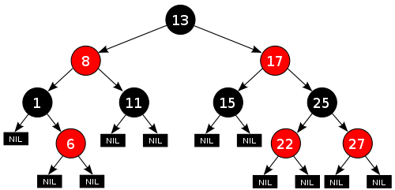
Árboles RN – Visión general
Los árboles RN son árboles binarios de búsqueda auto-balanceados.

Slide 22
Árboles RN – Visión general
Un árbol RN debe cumplir con lo siguiente:
    Un nodo es rojo o negro
    Los nodos hoja son negros y no contienen datos
    Todos los nodos no-hoja tienen dos hijos
    Si un nodo es rojo sus dos hijos son negros
    El camino desde un nodo a una de sus hojas contiene el mismo número de nodos negros como el camino más corto a cualquiera de sus otras hojas.
  Inserción y eliminación deben cumplir estas características.
  Más información → DA / TAIS

Slide 23
Árboles RN en el Kernel - rbtree
La implementación en Linux de los árboles RN está en <linux/rbtree.h> y cumple con las características mencionadas de árboles rojinegros.
Sin embargo no se ofrecen las funciones de inserción y búsqueda en la implementación de rbtree.
      El programador debe implementarlas y definir sus operadores de comparación.
      Existen funciones de ayuda de rbtree

Slide 24
Árboles RN en el Kernel - rbtree
struct rb_root {
struct rb_node *rb_node;
};
struct rb_node {
unsigned long __rb_parent_color;
struct rb_node *rb_right;
struct rb_node *rb_left;
};
Creación de un nuevo árbol:
struct rb_root root = RB_ROOT;

Slide 25
Árboles RN – Ejemplo de uso
Búsqueda de página caché para un trozo de fichero:
struct page * rb_search_page_cache(struct inode *inode, unsigned long offset){
struct rb_node *n = inode->i_rb_page_cache.rb_node;
while (n) {
struct page *page = rb_entry(n, struct page, rb_page_cache);
if (offset < page->offset)
n = n->rb_left;
else if (offset > page->offset)
n = n->rb_right;
else
return page;
}
return NULL;
}

Slide 26
Árboles RN – Ejemplo de uso
struct page * rb_insert_page_cache(struct inode *inode, unsigned long offset, struct rb_node *node)
{
struct rb_node **p = &inode->i_rb_page_cache.rb_node;
struct rb_node *parent = NULL;
struct page *page;
while (*p) {
parent = *p;
page = rb_entry(parent, struct page, rb_page_cache);
if (offset < page->offset)
p = &(*p)->rb_left;
else if (offset > page->offset)
p = &(*p)->rb_right;
else
return page;
}
/* Insert new node */
rb_link_node(node, parent, p);
/* Perform tree rebalancing */
rb_insert_color(node, &inode->i_rb_page_cache);
return NULL;
}

Slide 27
¿Qué estructura de datos usar?
Lo que queremos hacer | Estructura de datos adecuada
Iteración sobre datos | Listas enlazadas
Patrón productor consumidor | Colas (FIFO)
Mapear un UID a un objeto | Mapas
Guardar una cantidad grande de datos y buscar sobre ella eficientemente | Árboles RojiNegros

Slide 28
Bibliografía
  Linux Kernel Development – Robert Love
  http://lxr.free-electrons.com/
  EDA, DA / TAIS

